Slide 1





PHÒNG GD &ĐT LONG BIÊN
TRƯỜNG TIỂU HỌC PHÚC LỢI
CHÀO MỪNG CÁC EM
ĐẾN TIẾT TIẾNG VIỆT

Slide 2

TUẦN 14
NÓI VÀ NGHE:
KỂ CHUYỆN HAI ANH EM

Slide 3
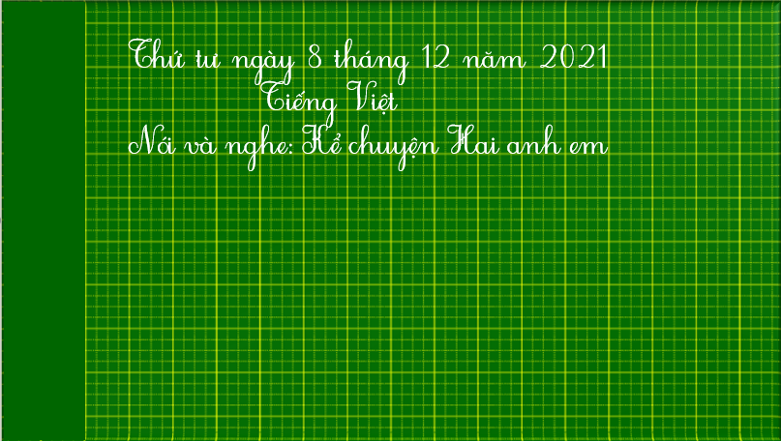

Slide 4

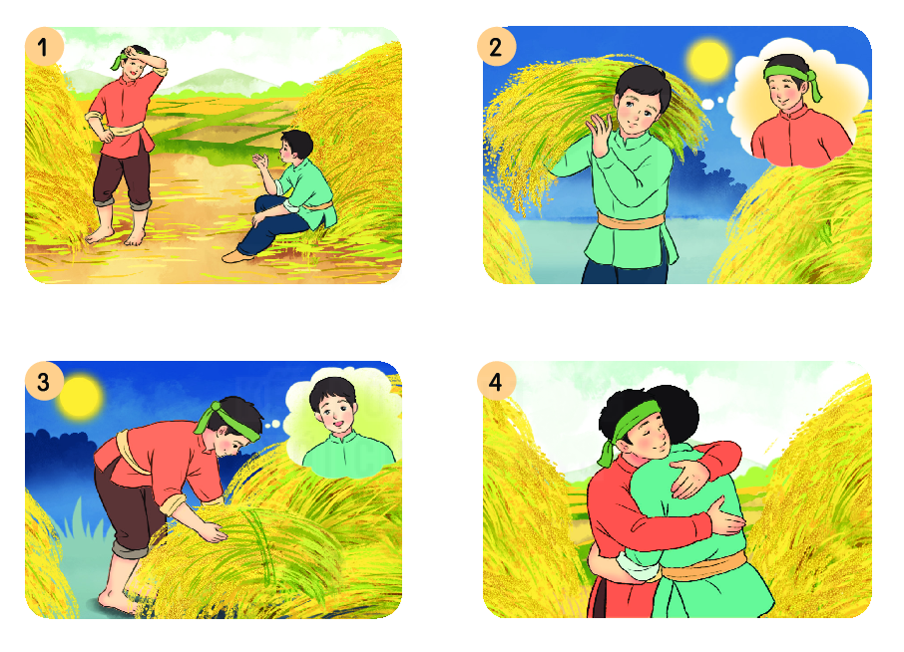
KỂ CHUYỆN: HAI ANH EM
1. Dựa vào câu hỏi gợi ý, đoán nội dung của từng tranh:
Hai anh em
Lúc đầu, hai anh em đã chia lúa thế nào?
Người em nghĩ gì và chia lại lúa ra sao?
Người anh nghĩ gì và đã làm gì để chia lại lúa?
Vì sao hai anh em đều xúc động?

Slide 5

KỂ CHUYỆN: HAI ANH EM
2. Nghe kể chuyện.
Hai anh em

Slide 6
KỂ CHUYỆN: HAI ANH EM
3. Chọn kể 1 – 2 đoạn của câu chuyện theo tranh
Hai anh em
Lúc đầu, hai anh em đã chia lúa thế nào?
Người em nghĩ gì và chia lại lúa ra sao?
Người anh nghĩ gì và đã làm gì để chia lại lúa?
Vì sao hai anh em đều xúc động?

Slide 7
KỂ CHUYỆN: HAI ANH EM
3. Chọn kể 1 – 2 đoạn của câu chuyện theo tranh
Hai anh em nhà nọ cùng cày chung một đám ruộng. Ngày mùa tới, họ gặt lúa rồi chất thành hai đống bằng nhau để ở ngoài ruộng. Mỗi người sẽ nhận lấy một phần lúa ấy.

Slide 8
KỂ CHUYỆN: HAI ANH EM
3. Chọn kể 1 – 2 đoạn của câu chuyện theo tranh
Đêm hôm ấy, người em nghĩ: “Anh mình còn phải nuôi vợ con, nếu như phần lúa của mình cũng bằng phần của anh thì thật không công bằng.” . Nghĩ vậy, người em ra đồng lấy phần lúa của mình bỏ thêm vào phần của anh.

Slide 9
KỂ CHUYỆN: HAI ANH EM
3. Chọn kể 1 – 2 đoạn của câu chuyện theo tranh
Cũng trong đêm ấy, người anh bàn với vợ mình rằng: “Em trai ta chú ấy sống một mình, cuộc sống không hề dễ dàng. Nếu như phần lúa của gia đình mình cũng bằng phần lúa của chú ấy thì thật không công bằng.”. Nghĩ vậy, người anh bèn ra ruộng rồi lấy phần lúa của mình bỏ thêm vào phần của người em.

Slide 10
KỂ CHUYỆN: HAI ANH EM
3. Chọn kể 1 – 2 đoạn của câu chuyện theo tranh
Sáng hôm sau, hai anh em rất đỗi ngạc nhiên khi thấy hai phần lúa vẫn bằng nhau.
Một đêm, không hẹn mà gặp, hai anh em cùng ra đồng để rình xem sự kì lạ ấy. Họ phát hiện ra mỗi người đều đang ôm trên tay những bó lúa bỏ vào phần của người kia. Hai anh em hiểu ra mọi chuyện. Họ xúc động ôm chầm lấy nhau.

Slide 11

KỂ CHUYỆN: HAI ANH EM
Em học được bài học gì từ câu chuyện trên?
Anh chị em trong nhà phải luôn yêu thương, quan tâm và nhường nhịn nhau.
Notes:
Anh chị em trong nhà phải luôn yêu thương, quan tâm và nhường nhịn nhau.

Slide 12

VẬN DỤNG

Slide 13
Kể cho người thân nghe những sự việc cảm động trong câu chuyện Hai anh em.
Notes:
Gợi ý:
Chú ý các chi tiết sau:
- Người em lấy lúa của mình bỏ thêm vào cho anh
- Người anh lấy lúa của mình bỏ thêm vào cho em
- Hai anh em bắt gặp mỗi người đều đang ôm những bó lúa bỏ vào phần của người kia. Họ xúc động ôm chầm lấy nhau.

Slide 14


